Slide 1
Model 3--互联网保险
传统保险公司互联网化
互联网保险经纪与代理
互联网保险公司
互联网保险服务公司

Slide 2
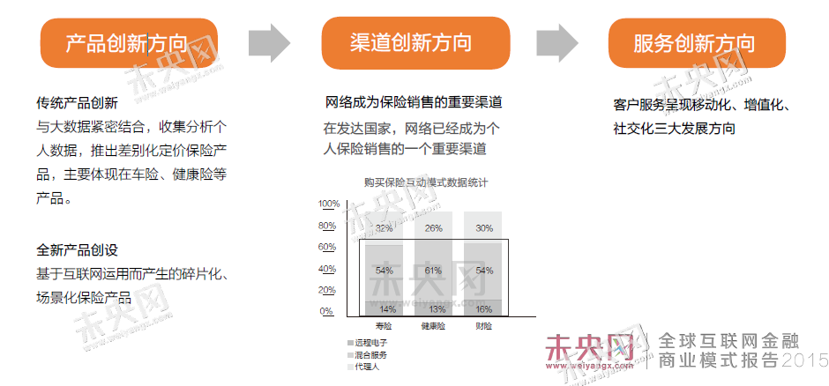
传统保险公司互联网化
体现在传统保险产品、渠道以及服务三个方面的互联网化。

Slide 3
传统保险公司互联网化 /案例:State Farm:推行UBI车险降低承保赔付率
State Farm保险公司简介：
创建于1922年；
从一个小小的汽车互助保险公司发展成为现在财富500强排名第25；
全球最大的金融机构之一；
多样化的优质服务；
个人车险一直是其主营业务；
投保覆盖全美超过1/5车辆；

Slide 4
传统保险公司互联网化 /案例:State Farm:推行UBI车险降低承保赔付率
产品创新：UBI: Usage Based Insurance/User Behavior Insurance
差异化保费评估减免。使用车载设备或通过手机传感器长期监控、追踪记录驾驶员行驶行为习惯，收集如超速、夜间行驶、转弯速度、急刹车等数据进行分析，相应地给予不同折扣的保费减免，实现差异化定价；
2011年起，公司与车联网厂商Hughes Telematics合作开展基于驾驶数据的保费折扣模式，取名DriveSafe & Save (DSS)，正式进军UBI市场，随后将该模式推广到20余个州；
在DSS基础上，为25岁以下的年轻人推出一款Steer Clear –Driver Discount Program 安全教育课程，用户完成教程和任务后可获得不超过15%的安全驾驶折扣；

Slide 5
传统保险公司互联网化 /案例:State Farm:推行UBI车险降低承保赔付率
产品创新：
UBI车险采集人、车、地三维数据分析，细化风险到个人，清楚了解每个客户的风险状况，据此区别定价，有效控制风险，改变用户驾驶习惯，减轻保险赔付成本；
为个人提供更为合理的定价模式，鼓励用户改变驾驶习惯，实现保费减免；
UBI车险优势使得其在全球蓬勃发展；
影响全球60家（到2015年10月）保险公司运营UBI项目；

Slide 6
传统保险公司互联网化 /案例:State Farm:推行UBI车险降低承保赔付率
产品创新：UBI的DriveSafe & Save (DSS)运营流程
设备安装
确认设备是否有自带的Onstar或SYNC
若没有可以使用汽车OBD接口外接In-Drive设备
也可以下载DSS手机端应用收集数据
加入DSS项目
登录State Farm账户加入DSS项目
直接联系代理人加入DSS项目
享受折扣
投保初期，用户将自动获得5%的初始保费减免
此后，每隔6个月State Farm将根据用户的驾驶里程及数据，重新评估保费折扣，最高可达50%

Slide 7
传统保险公司互联网化 /案例:State Farm:推行UBI车险降低承保赔付率
渠道创新：网络销售
State Farm在产品展示和购买商与Internet充分结合
产品展示：官网的产品介绍覆盖其各类保险产品介绍及折扣优惠等信息；
产品报价：车险及房屋险用户可以在线上获得保险报价，寿险、健康险等任需联系线下代理人获取报价；
产品购买：线上报价保险产品支持用户通过线上支付的渠道直接在官网购买。

Slide 8
传统保险公司互联网化 /案例:State Farm:推行UBI车险降低承保赔付率
服务创新：
提供多样化的移动APP（Pocket Agent, CarCapture, Steer Clear等），满足用户不同需求，提供增值服务；
通过社交平台与用户保持良好互动。如在YouTube上发布不同产品内容与客户展开讨论；
保持客户黏性。创新产品的推出，购买途径的便捷以及多项增值服务的提供，增加对客户的吸引力；

Slide 9
传统保险公司互联网化 /案例:State Farm:推行UBI车险降低承保赔付率
结论：
受益于与车联网厂商Hughes Telematics合作推出UBI产品DriveSafe & Save项目；
公司净利润稳步上升。随着规模效应凸显，公司承保费用率呈逐年下降趋势，承保赔付率持续下降；
2014年，公司赔付率相较DSS实行之初的2011年降低了6.4%，并有持续下降的趋势。
承保赔付率降低带来公司净利润稳步上升，近三年净利润CAGR达24.5%。

Slide 10
传统保险公司互联网化 /案例:联合健康集团(UnitedHealthGroup)“移动化+社交化+增值化”综合性发展
简介：健康保险业务与医疗健康业务形成闭合
成立于1974年，总部位于美国明尼苏达州，共有员工75000名。
是一家多元化的健康和福利公司；
致力于提高所服务的人民和他们的社区的总体健康和福利，增强卫生系统的效能；
2017年6月7日，《财富》美国500强排行榜中排名第六。

Slide 11
传统保险公司互联网化 /案例:联合健康集团(UnitedHealthGroup)“移动化+社交化+增值化”综合性发展
产品创新：
提出创新Mobile-Health健康险，通过可穿戴设备实时采集投保人的数据，对客户的日常数据进行监测；
采集饮食、生活作息、运动频率、运动强度等健康指标并进行分析，用于用户额外福利或保费减免，实现差别化定价；
与心脏监测设备生产商CardioNet合作，购买大批心脏监测设备，为使用该设备的用户提供高报销比例的优惠；
为旗下7000万名医保用户提供可穿戴的心脏监测设备。

Slide 12
传统保险公司互联网化 /案例:联合健康集团(UnitedHealthGroup)“移动化+社交化+增值化”综合性发展
渠道创新：网络销售
产品展示：官网的产品介绍覆盖其各类保险产品介绍及折扣优惠等信息；
产品的价格质量：将客户群体细分后针对不同群体提供不同特性的个性化产品，满足用户的不同需求；
产品的购买：线上报价保险产品支持用户通过线上支付的渠道直接在官网购买。

Slide 13
传统保险公司互联网化 /案例:联合健康集团(UnitedHealthGroup)“移动化+社交化+增值化”综合性发展
服务创新：
服务移动化。推出免费的HealthMe移动应用程序，帮助客户探索和比较健康医疗和保险方案，找到附近的医疗保险提供者，了解所需费用，帮助所有消费者做出更明智的决定；
服务增值化。为用户提供线上医疗花费估算器，结合用户参与的项目、保险费用、减免额度及自费金额等数据计算病人需要支付的医疗费用，帮助用户实现自主控制费用支出；
服务社交化。联合健康保险公司和美国退休人员协会合作，推出Longevity Network长寿网络平台，发表关于健康医疗产品创新想法意见的平台，旨在鼓励卫生医疗保健创新和帮助投资者开拓50岁及以上人群市场。鼓励保险相关人员、创业人员、投资者和消费者在该平台上分享信息和想法。通过参与者的多样化，推动健康医疗服务的创新。

Slide 14
传统保险公司互联网化 /案例:联合健康集团(UnitedHealthGroup)“移动化+社交化+增值化”综合性发展
互联网思维从保险产品延伸至公司转型：形成了一个以健康保险、健康管理、系统服务和药品管理的多元化盈利格局
联合健康集团(UnitedHealth Group)
雇主和个人业务
健康管理OptumHealth
养老和65岁以上老人业务
健康保险业务UnitedHealthcare
医疗健康信息服务Optum
健康信息技术服务OptumInsight
社会和国家救助业务
药品福利管理OptumRx
全球业务

Slide 15
互联网保险经纪与代理
呈现出互联网线上化发展趋势，发展现状特点有：
提供比价销售服务:提供多险种产品价格对比，然后进行销售；
市场更加细分：专营某细分领域险种，如旅游险、健康险，专营细分客户市场，如中小企业等；
提供客户定制销售：根据客户需求为其定制符合需求的保险；
P2P保险
其他创新模式

Slide 16
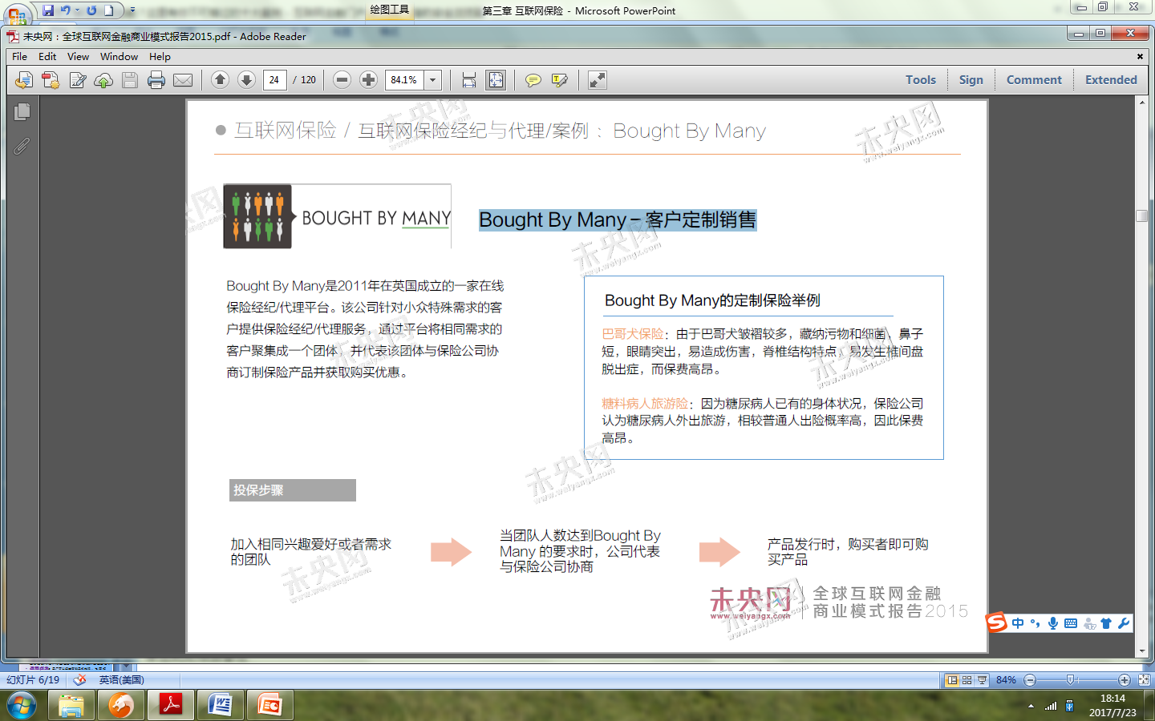
互联网保险经纪与代理/案例 ：Bought By Many
Bought By Many:客户定制销售
Bought By Many是2011年在英国成立的一家在线保险经纪/代理平台。该公司针对小众特殊需求的客户提供保险经纪/代理服务，通过平台将相同需求的客户聚集成一个团体，并代表该团体与保险公司协商订制保险产品并获取购买优惠。

Slide 17
Bought By Many的定制保险举例
巴哥犬保险：由于巴哥犬皱褶较多，藏纳污物和细菌，鼻子短，眼睛突出，易造成伤害，脊椎结构特点，易发生椎间盘脱出症，而保费高昂。
糖料病人旅游险：因为糖尿病人已有的身体状况，保险公司认为糖尿病人外出旅游，相较普通人出险概率高，因此保费高昂。

Slide 18
Bought By Many定制保险:投保步骤

Slide 19
互联网保险／互联网保险公司
是一种全新线上保险公司商业模式，发展特征有：
产品设计体现互联网特征
销售线上化并结合大数据实现精准营销
售后服务和承保理赔线上化
保险科技四个环节：产品设计 定价承保 生态分销 理赔服务 价值链
业务逻辑

Slide 20
互联网保险／互联网保险公司／案例:Oscar创新型科技个人健康保险公司
总部在纽约，创建时踩着的大风是《患者保护与平价医疗法案》（Patient Protection and Affordable Care Act，俗称“奥巴马医改”)；
美国商业医疗保险和健康保险的特征是种类多、繁复，特别是企业给员工购买的保险，在美国还出现过整合保险业务的创新服务。

Slide 21
互联网保险／互联网保险公司／案例:Oscar创新型科技个人健康保险公司
Oscar将保险和健康管理服务彻底简化，自动整合就医历史并跟踪诊疗方案，所有资料都可以从手机端调取；
所有计划内人员都可以无限次免费在线问诊，其自然语言处理系统还能根据病人描述的症状自动匹配医生做答，医生保证在一小时内回复；
所有计划还免费提供疫苗注射、过敏检测、节育措施、健身房会员等疾病预防措施。

Slide 22
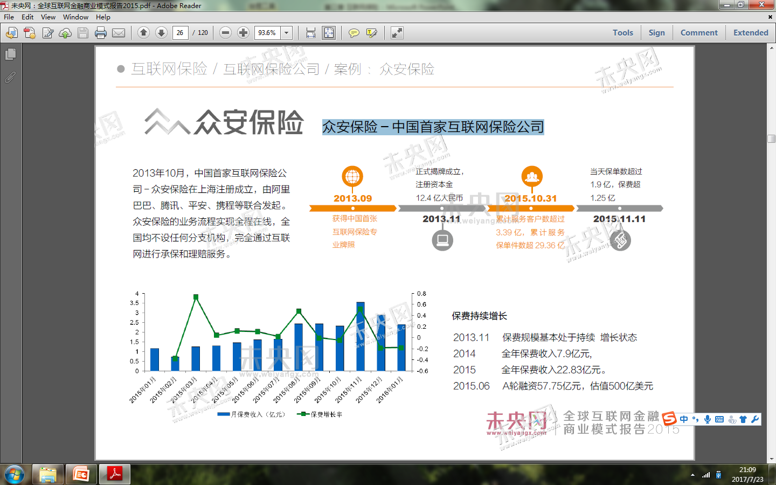
互联网保险／互联网保险公司／案例 ：众安保险
众安保险－中国首家互联网保险公司
2013年10月，中国首家互联网保险公司－众安保险在上海注册成立，由阿里巴巴、腾讯、平安、携程等联合发起。众安保险的业务流程实现全程在线，全国均不设任何分支机构，完全通过互联网进行承保和理赔服务。

Slide 23
互联网保险／互联网保险公司／案例 ：众安保险

Slide 24
互联网保险／互联网保险公司／案例 ：众安保险

Slide 25
互联网保险／互联网保险公司／案例 ：众安保险
众安保险创新型产品，基于互联网经济中参与者的保险需求而产生的全新保险。
众安目前出售的创新型保险产品可大致分为以下五大方面：互联网电商、互联网理财、互联网支付、O2O应用，以及其他碎片化保险产品。

Slide 26
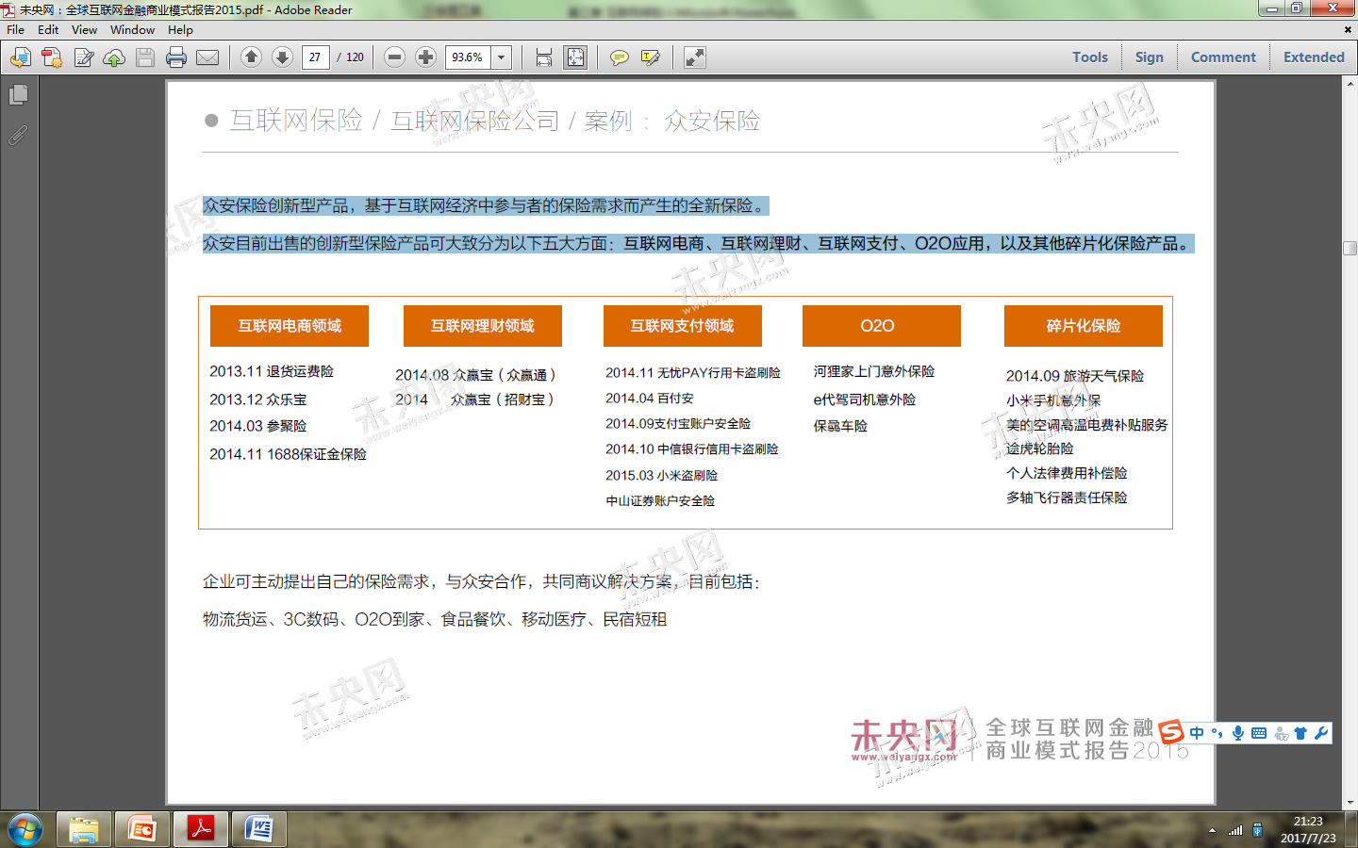
互联网保险／互联网保险公司／案例 ：众安保险
企业可主动提出自己的保险需求，与众安合作，共同商议解决方案，目前包括：
物流货运、3C数码、O2O到家、食品餐饮、移动医疗、民宿短租

Slide 27
互联网保险／互联网保险服务公司
随着大数据和人工智能的快速发展，市场上涌现出了一些互联网服务公司，可分为两类：
通过大数据和人工智能等技术为保险公司提供相应的数据分析服务，以节省保险公司的运营成本，并提升其运营效率；
基于投保人的需求，通过与保险公司合作，以方便用户投保、核保和理赔，同时还能为保险公司带来更多的客户资源

Slide 28
互联网保险／互联网保险服务公司案例 ：Snapsheet:提供自主车险理赔以及维修比价的保险服务公司
是一家帮助人们使用照片即时向汽车保险公司提出索赔的公司;
致力于为用户提供当地汽车店的报价以及汽车维修预算，其虚拟保险索赔交易平台优化了汽车维修的评估过程，提高了从提交现场照片到费用估算以及修理和理赔等环节的效率;
将利用融资资金来强化技术、拓展营销、扩大销售团队，并发展其可定制的虚拟汽车索赔平台

Slide 29
互联网保险／互联网保险服务公司案例 ：GNS Healthcare:专注于医疗行业的大数据分析公司
P117

Slide 30
互联网保险／互联网保险服务公司案例 ：Sheet Technology检测网络保险中欺诈者的大数据平台
P119

Slide 31
互联网保险／互联网保险服务公司案例 ：WorldCover直接架接投保人和风险投资人的P2P保险平台
P121

